Slide 1
Tablas en HTML y CSS

Slide 2
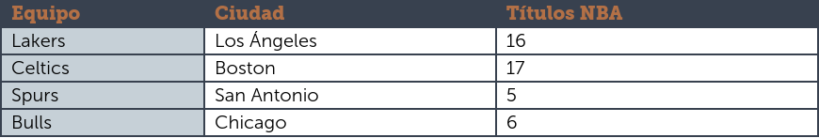
¿Qué es una tabla?
Entendemos por tabla un conjunto de datos presentados en filas y columnas.
Anteriormente se utilizaba para crear disposiciones complejas en HTML.
Gracias a CSS ya no es necesario hacerlo así.

Slide 3
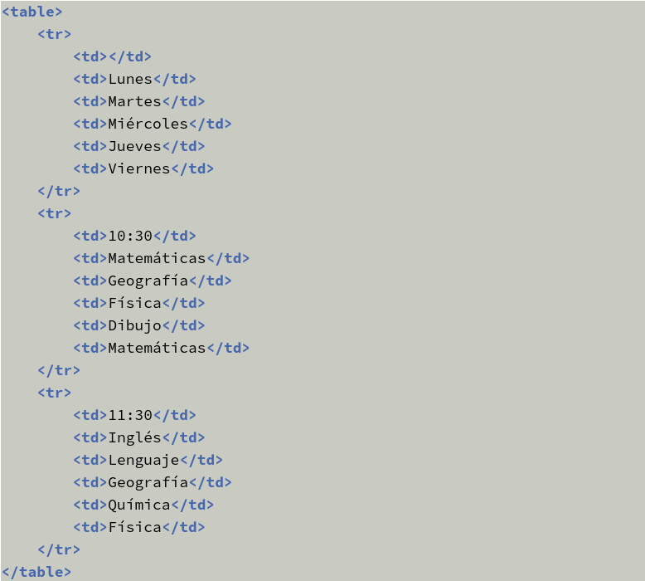
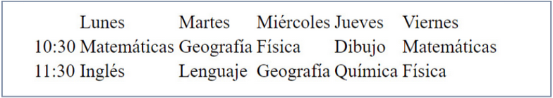
Tabla simple en HTML
Cada tabla se asocia a un elemento <table>
Se indican las filas con el elemento <tr>
Dentro de cada fila se indican las celdas con <td>

Slide 4
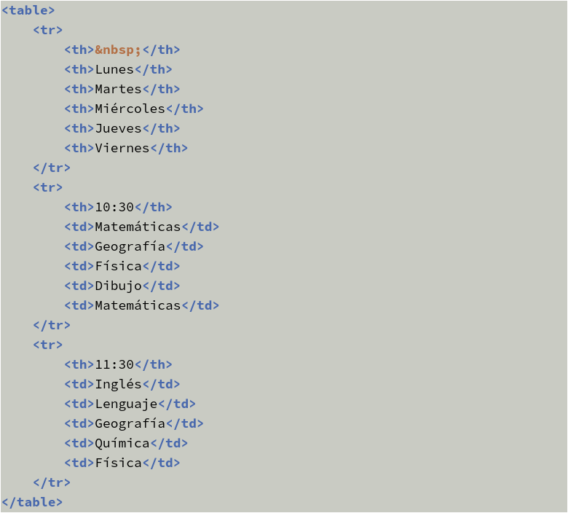
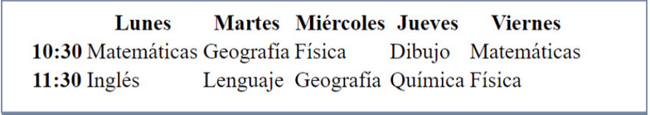
Elementos de marcado semántico
Celdas de cabecera
Se destacan en negrita las celdas indicadas con <th>

Slide 5
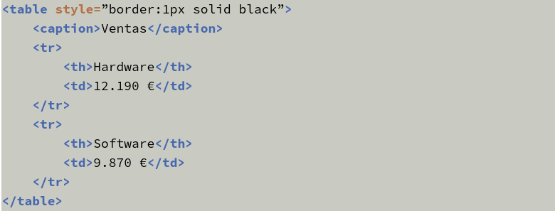
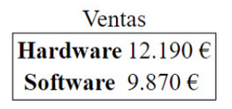
Elementos de marcado semántico
Títulos
Se pone un título a la tabla con el elemento <caption>

Slide 6
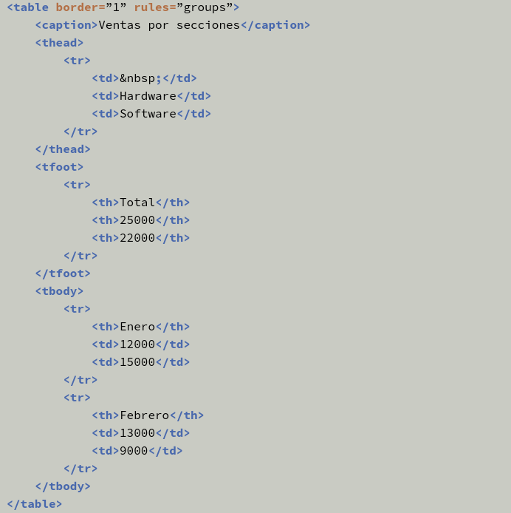
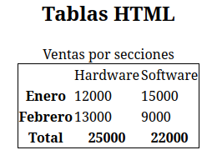
Elementos de marcado semántico
Agrupación de filas
Existen tres elementos HTML que sirven para diferenciar las tres partes principales de una tabla:
  <thead> indica las filas que forman el cabecero.
  <tbody> indica las filas que forman el cuerpo.
  <tfoot> indica las filas que forman el pie de tabla.

Slide 7
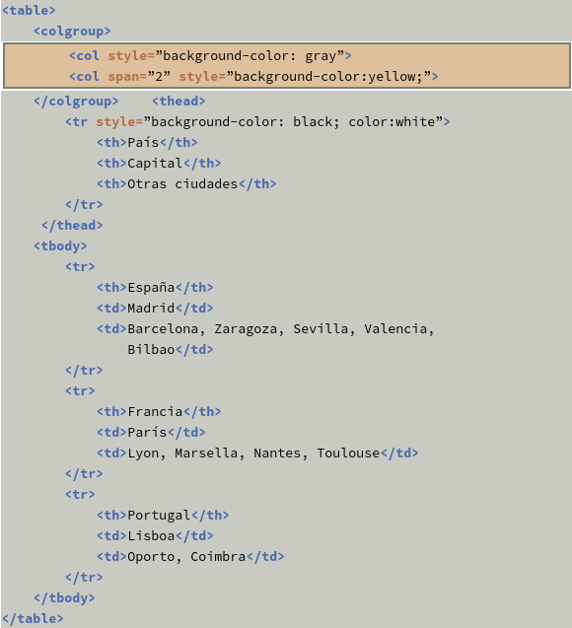
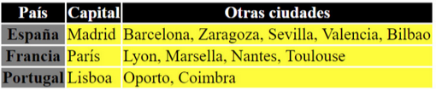
Elementos de marcado semántico
Agrupación de columnas
Permite realizar agrupaciones de columnas de una tabla con la finalidad de dar un formato homogéneo a cada grupo de columnas indicado.
<colgroup>
<col> para dar propiedades a cada grupo de columnas.

Slide 8
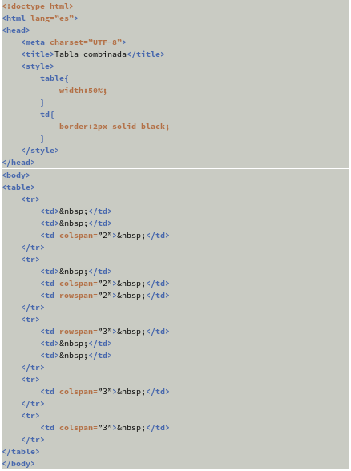
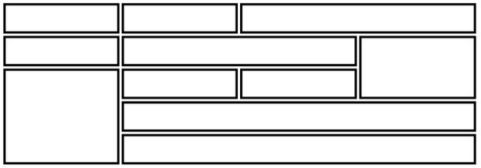
Combinar celdas
Se añade el atributo “colspan” para combinar la celda actual con el número de celdas indicadas hacia la derecha.
Se añade el atributo “rowspan” para combinar la celda actual con el número de celdas indicadas hacia abajo.

Slide 9
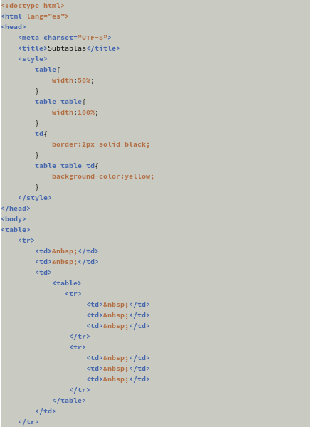
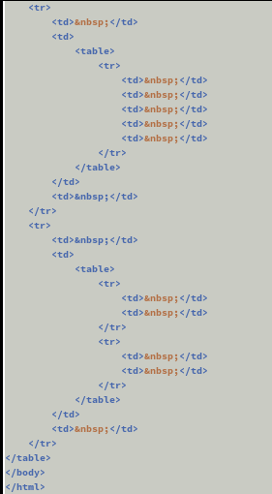
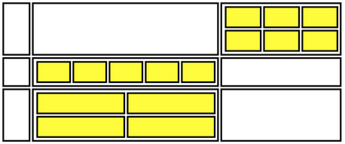
Tablas dentro de tablas
Se pueden crear tablas más complejas metiendo una tabla dentro de otra tabla.
Para ello se metería un elemento <table> dentro de un elemento <td> o <th>.

Slide 10
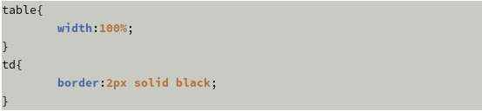

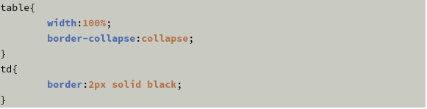

CSS
Border-collapse: indica cómo manejar bordes entre elementos adyacentes.
· Collapse: los bordes se unifican. · Separate: los bordes de cada celda quedan separados. (por defecto)

Slide 11
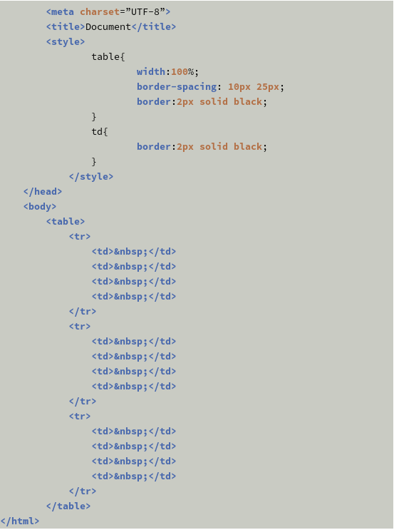
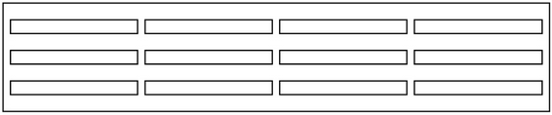
CSS
Border-spacing:
Indica el espacio horizontal y/o vertical entre bordes

Slide 12

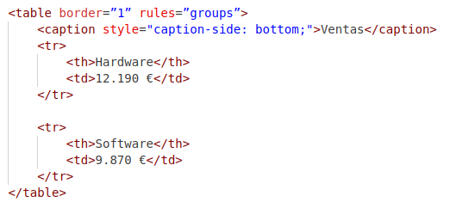

CSS
Caption-side: posición del título de la tabla.
· Top (por defecto) · Bottom

Slide 13
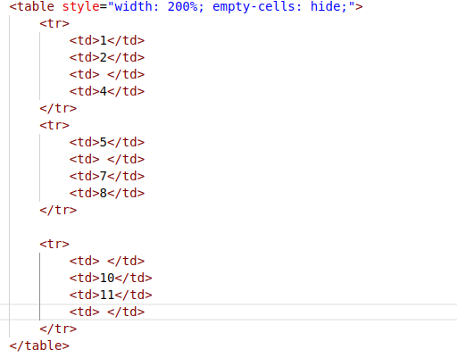
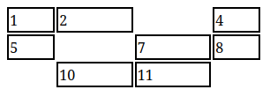
CSS
Empty-cells: indica si deseamos mostrar las celdas vacías.
· Show (por defecto) · Hide (no funciona con bordes colapsados)

Slide 14
CSS
Table-layout: forma en la que se calcula la anchura de la tabla.
· Auto (por defecto)
· Fixed (lo fija la propiedad de ancho de las columnas)

